Slide 1
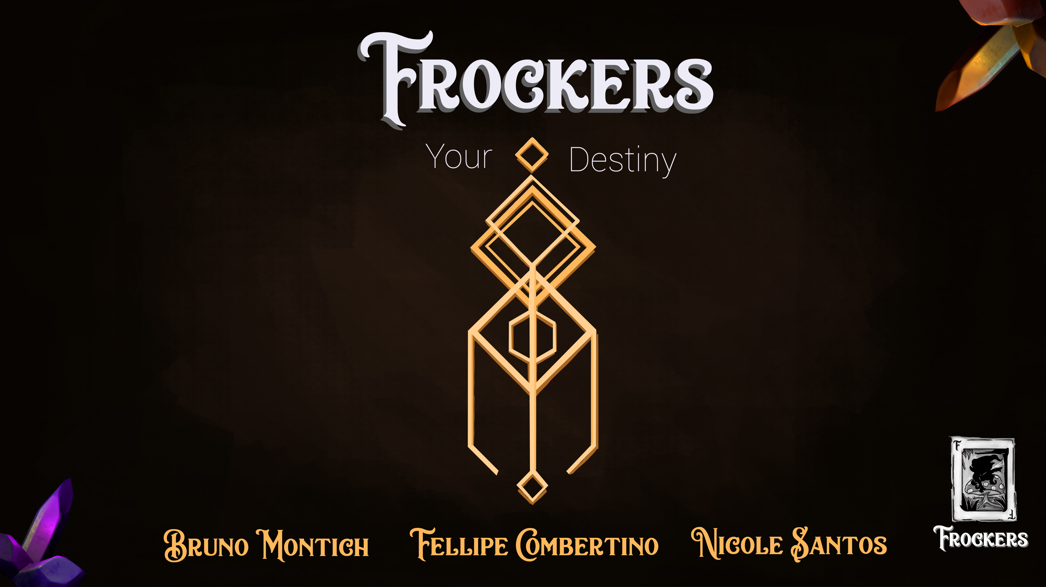

Slide 2



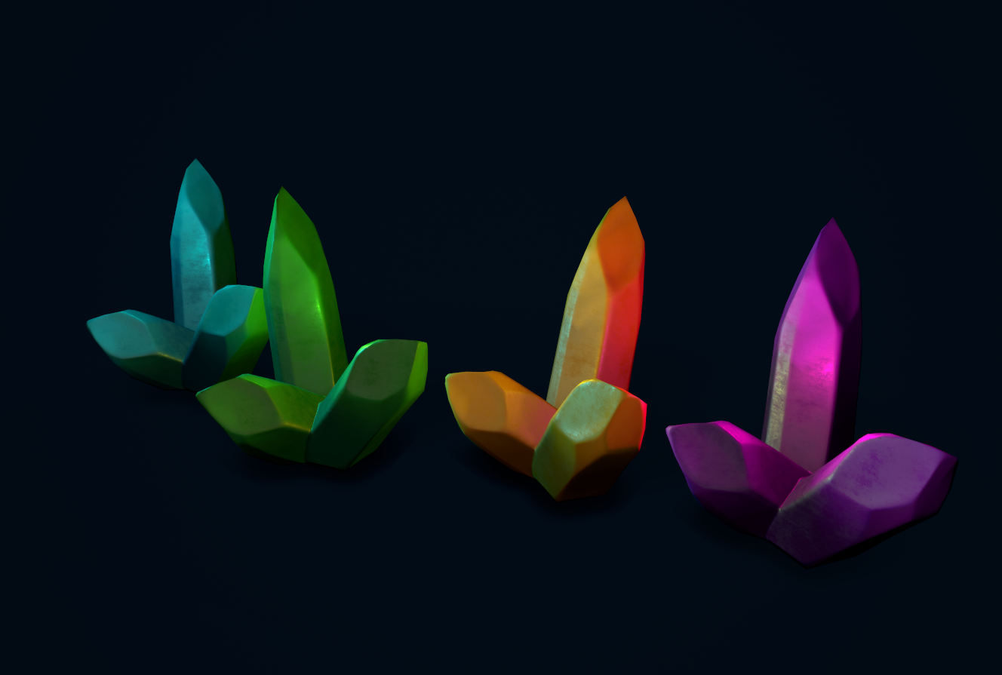
Your
Destiny
Uma aventura em um mundo fantasioso onde criaturas - criadas apenas com o intuito de trabalhar para servir e ajudar raças superiores de outros planetas - lidam com a frustração de suas condições de vida enquanto tentam criar laços e aprender mais sobre seu mundo.
Conheça a vila, acompanhe a rotina de trabalho nas cavernas e descubra a fauna e a flora enquanto explora a floresta vital. Complete missões e desbloqueie novas mecânicas para progredir no jogo e na história.

Slide 3

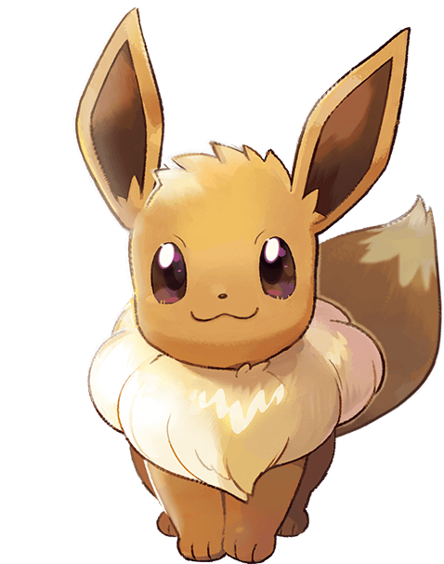
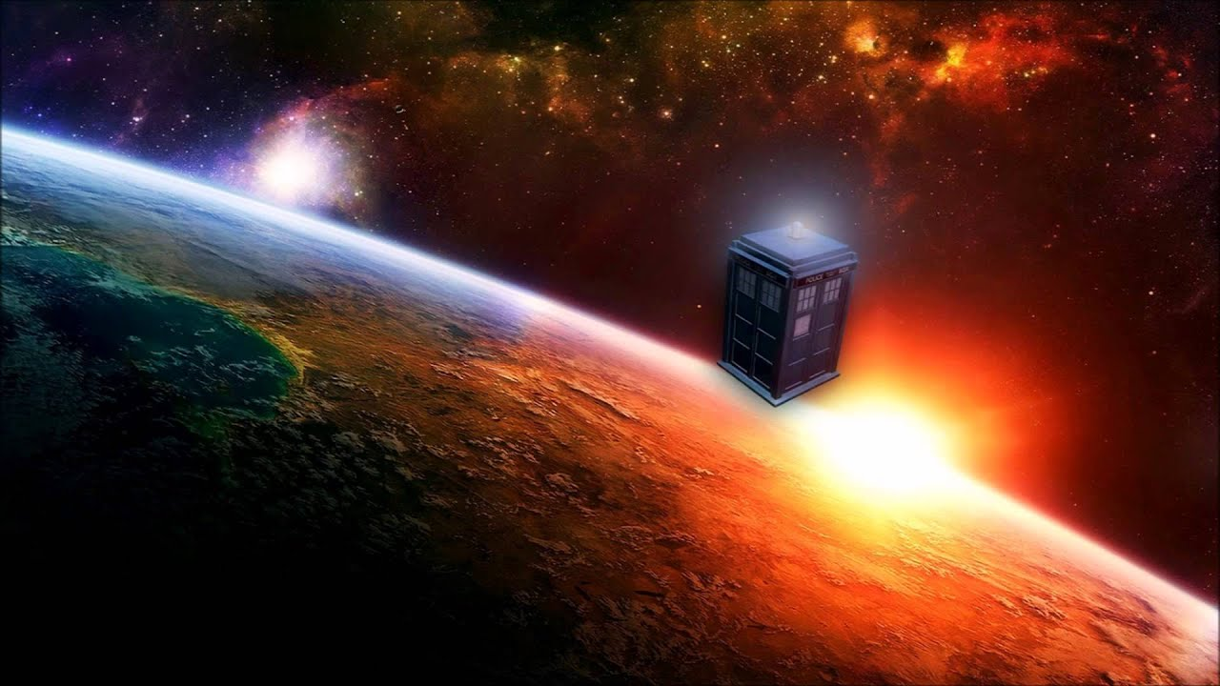
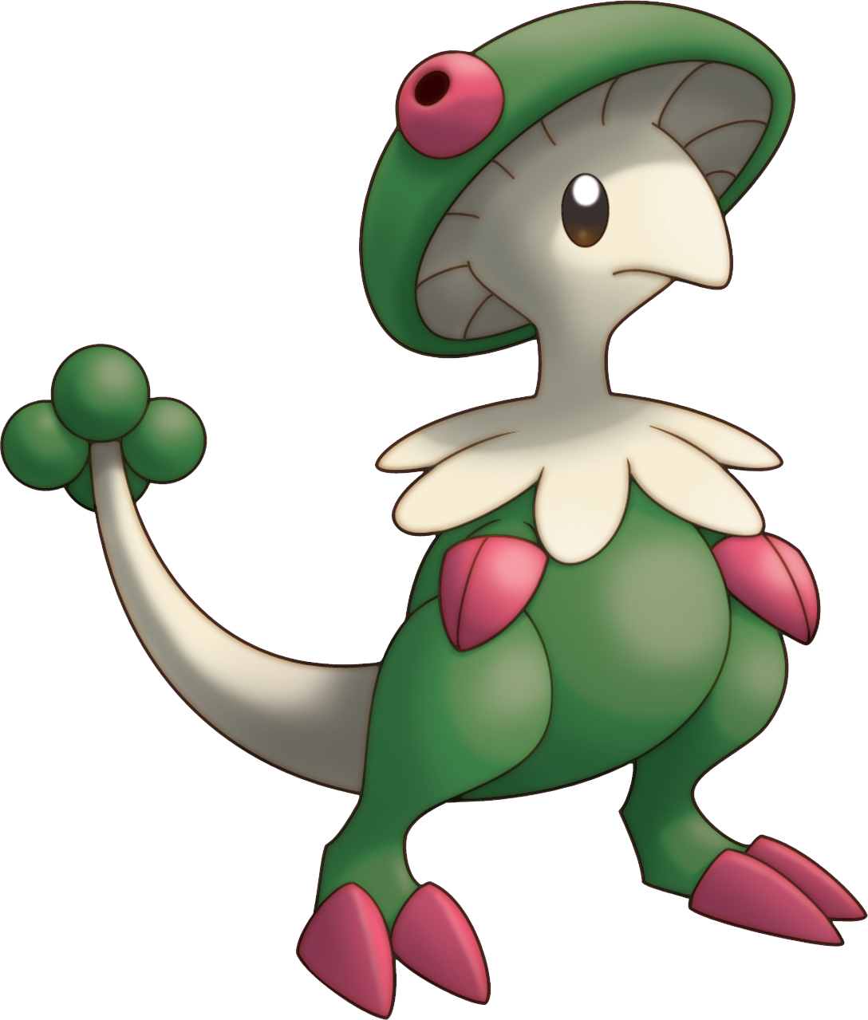
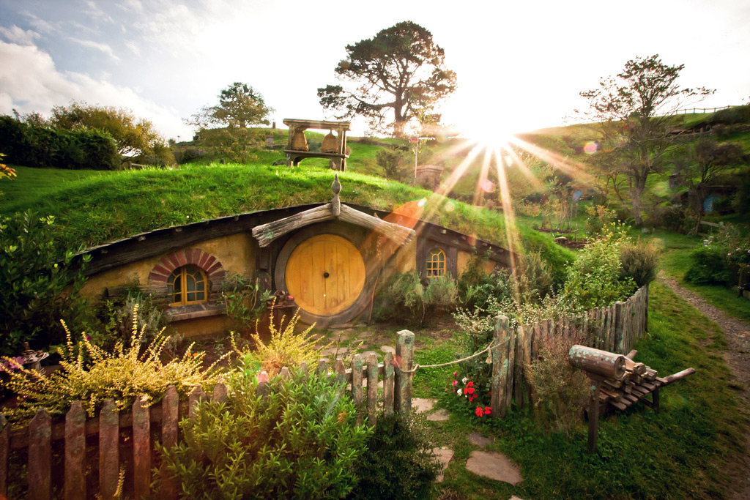
Público-alvo
Jovens brasileiros de 14 à 18 anos, estudantes, que joguem pelo menos 4 horas por dia, aficionados por mundos fantásticos e assistem praticamente todos os filmes e séries sobre aventura e fantasia.
São fãs de livros e filmes como Senhor dos Anéis, O Hobbit, Game of Thrones, Harry Potter, etc. E séries como Rick and Morty, Doctor Who, Pokémon, onde existem muitas criaturas fantasiosas em mundos totalmente novos para serem explorados.

Slide 4
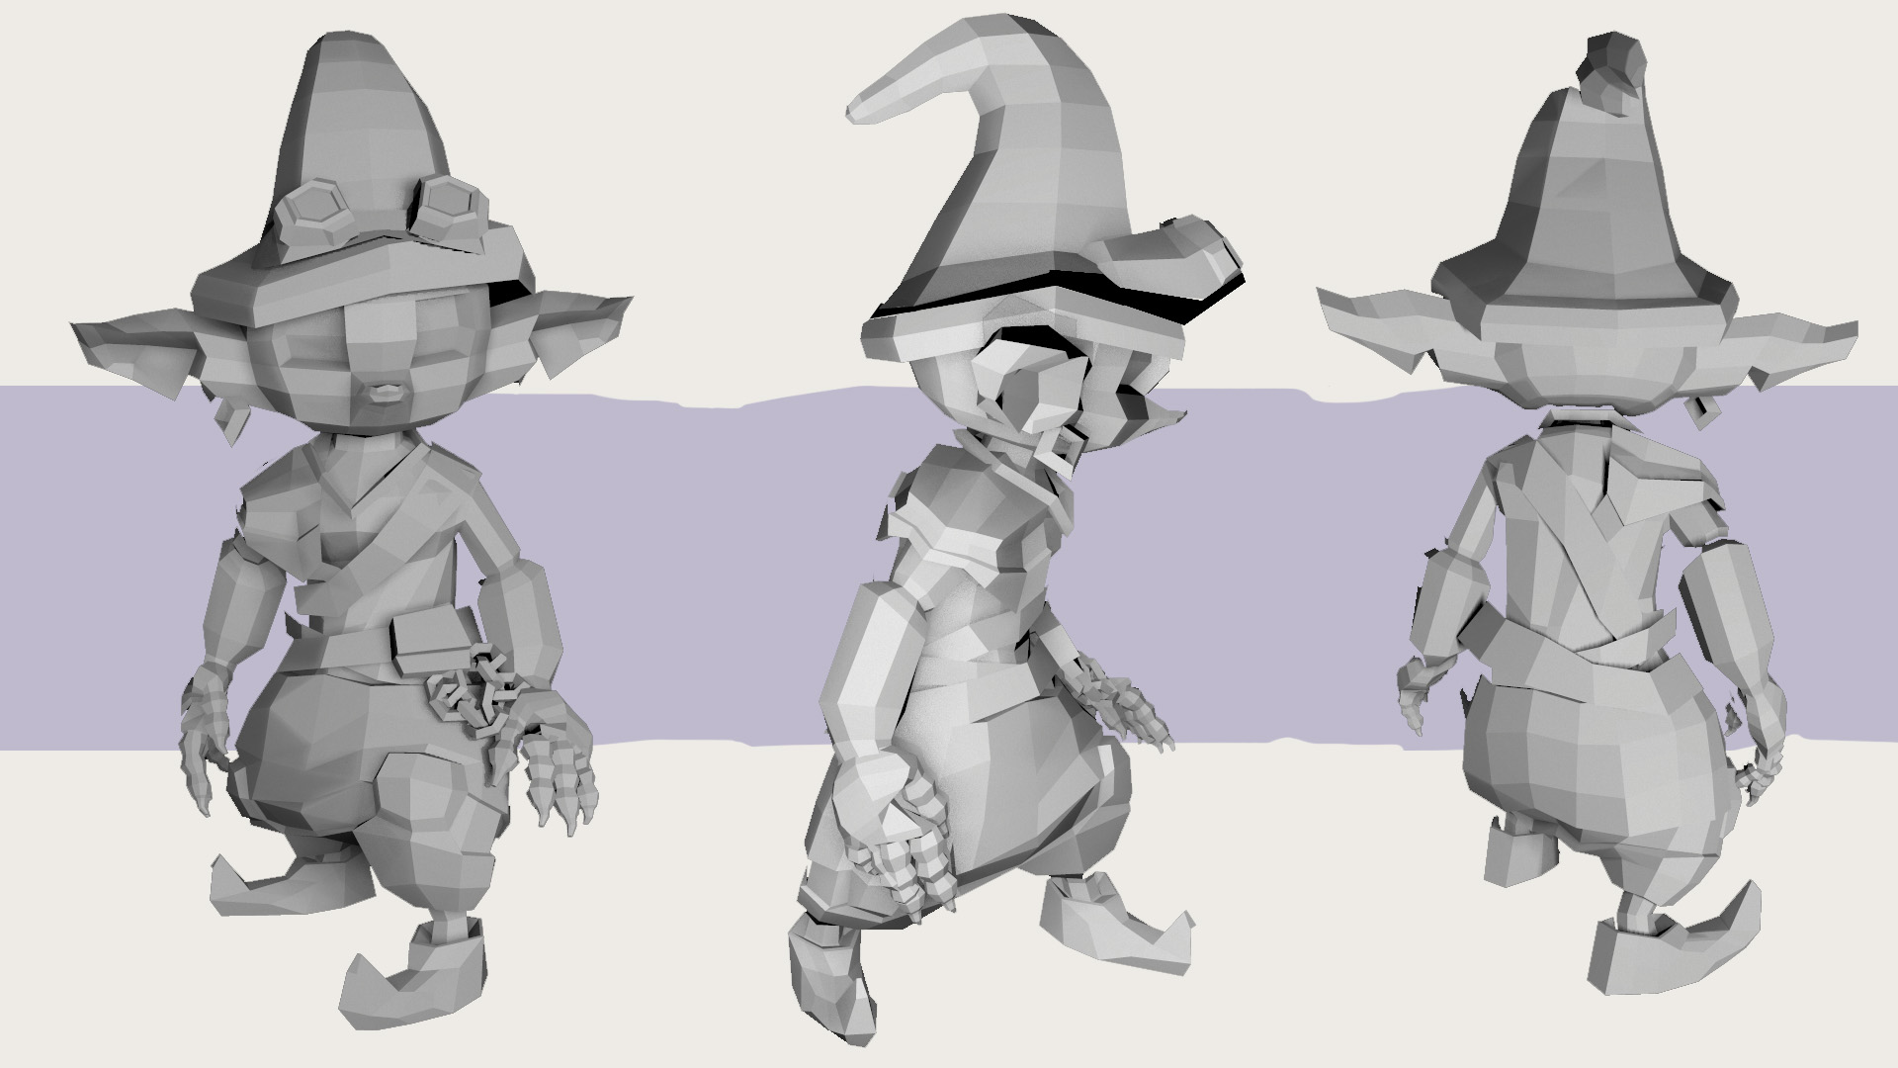
Blake
Descrição:
É um ser da raça Frocker insatisfeito com sua rotina de trabalho. Quer seguir seus sonhos e seu propósito na vida, mas tem medo de que seja repreendido pelos guardas ou por seus superiores.
Ainda é um tanto quanto ingênuo sobre o mundo à sua volta, pois nunca teve novas experiências.

Slide 5
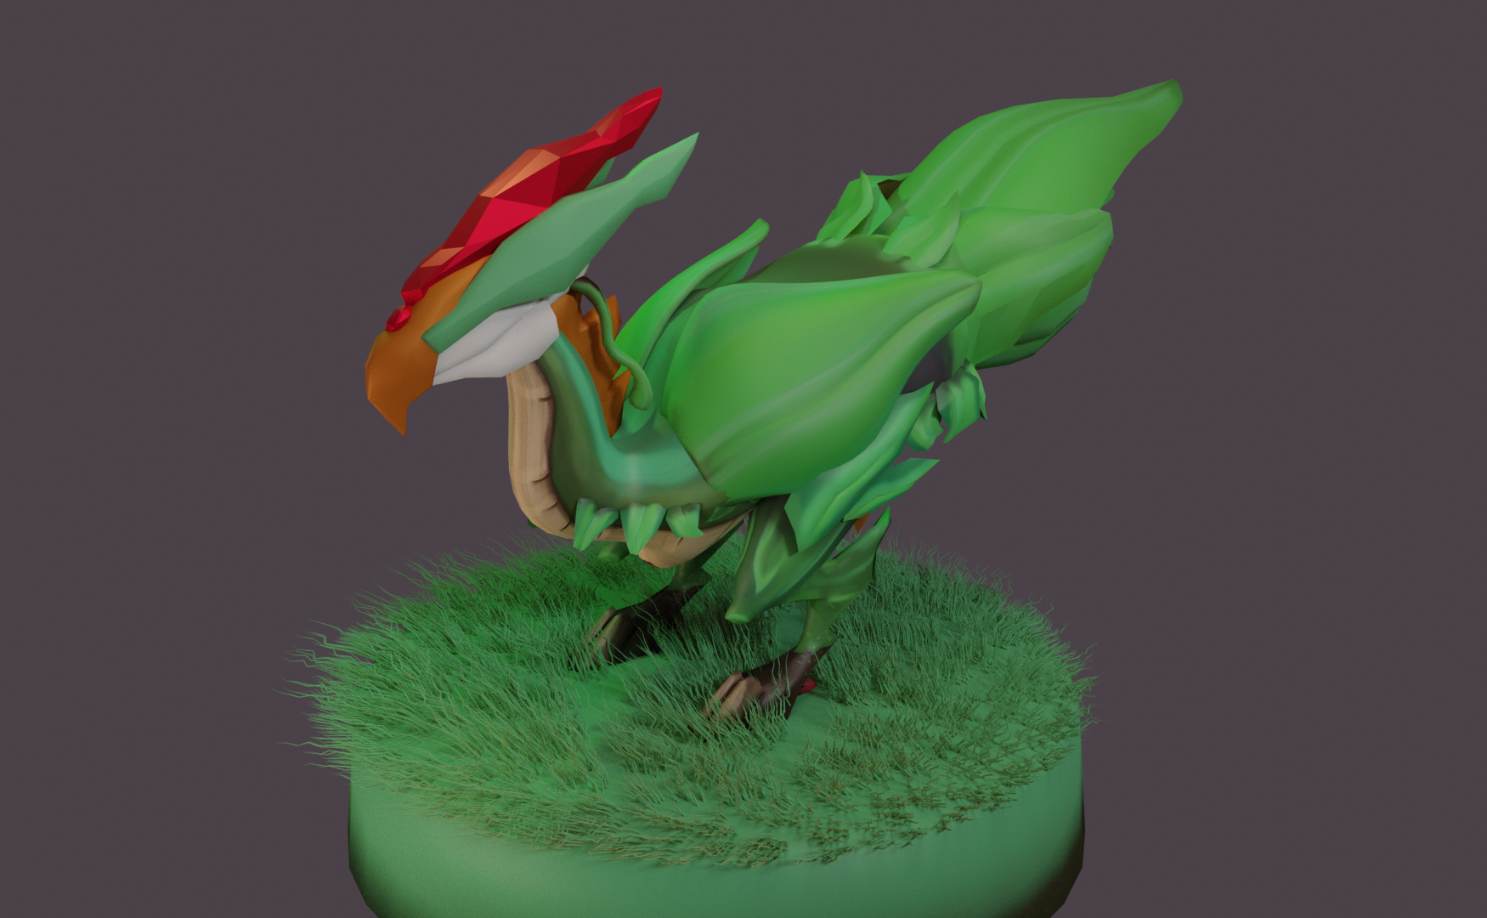
Montaria
Descrição:
“Piri” é uma espécie de galinha com genética de planta, o que fez com que suas asas pareçam grandes folhas. Pode ser bem agressiva contra seus predadores, mas caso seja bem tratada, ela se torna muito dócil e faz de tudo para ajudar seus amigos.
Se sente um pouco triste às vezes por não conseguir voar.

Slide 6
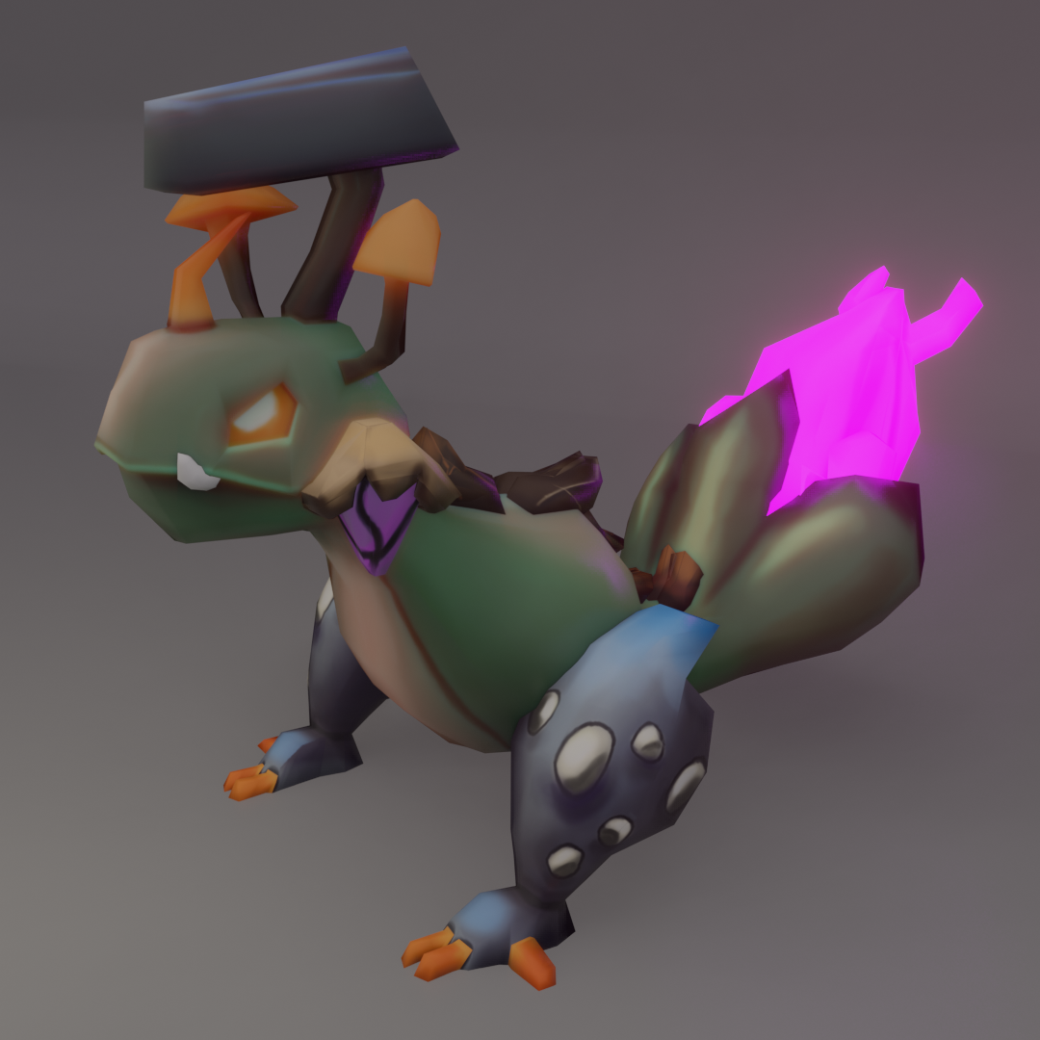
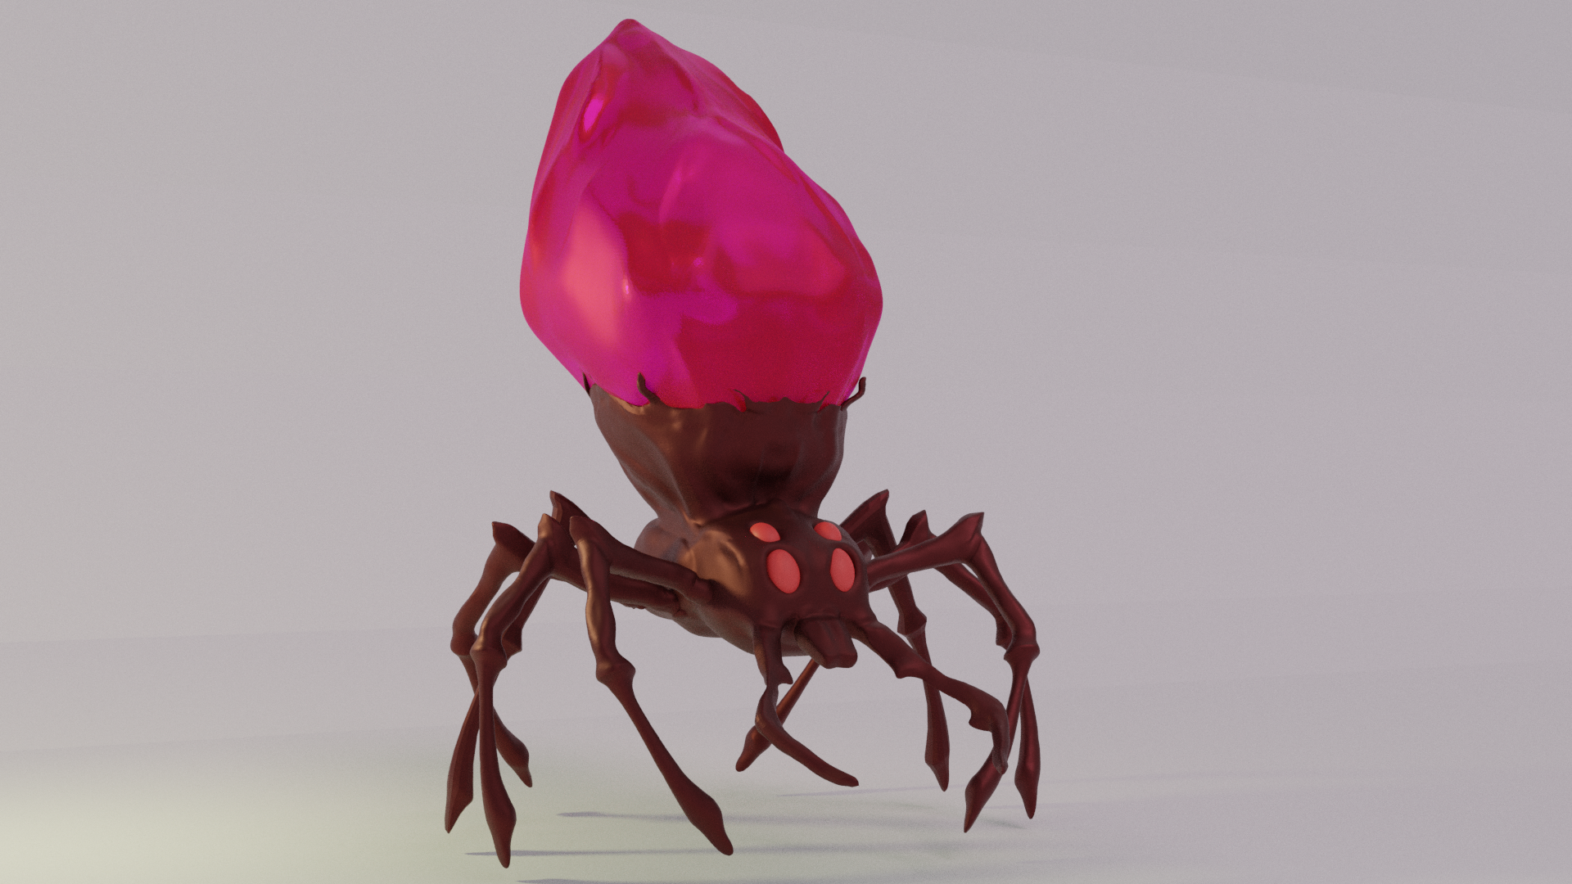
Inimigos

Slide 7
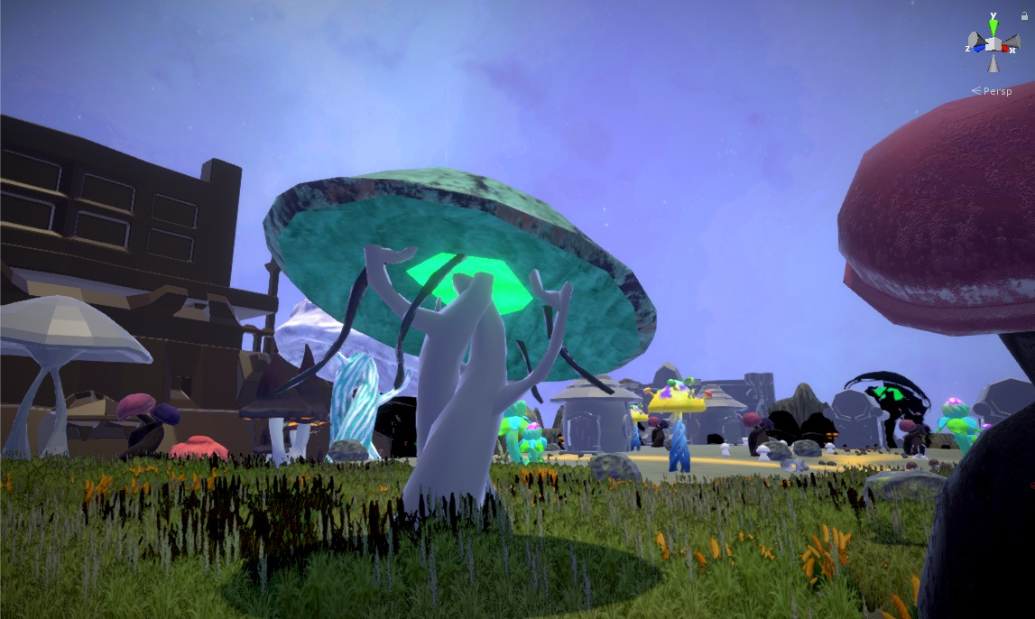
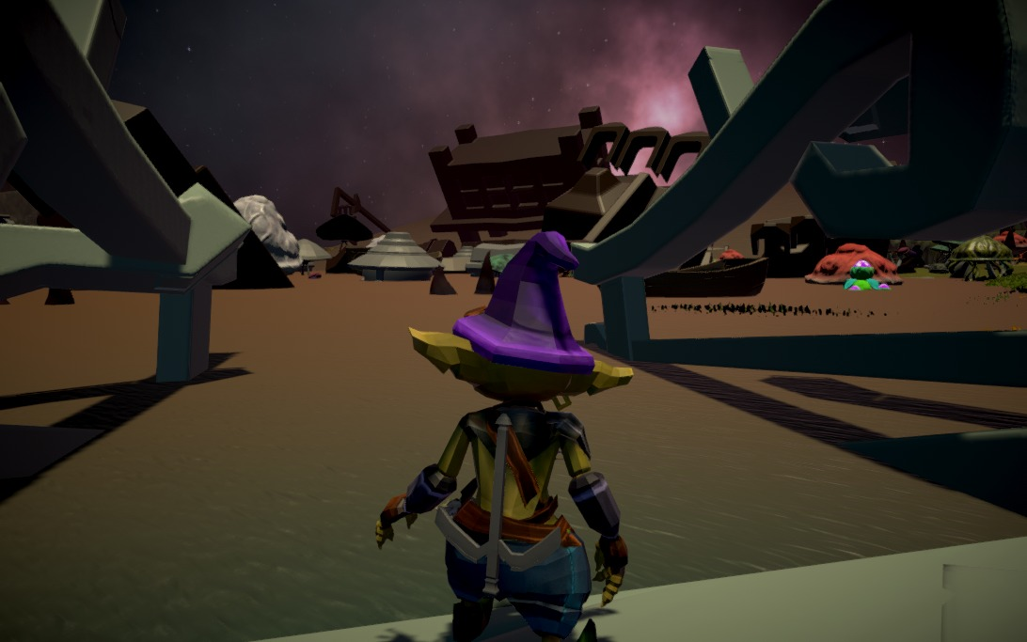
Floresta

Slide 8
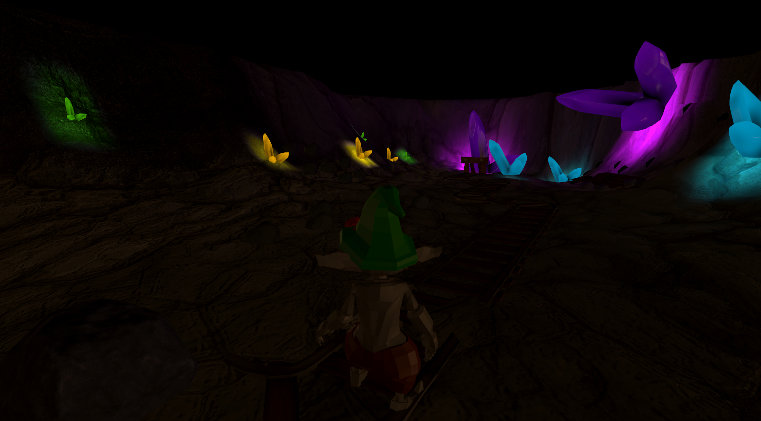
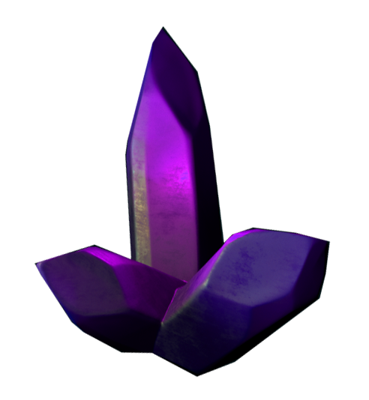
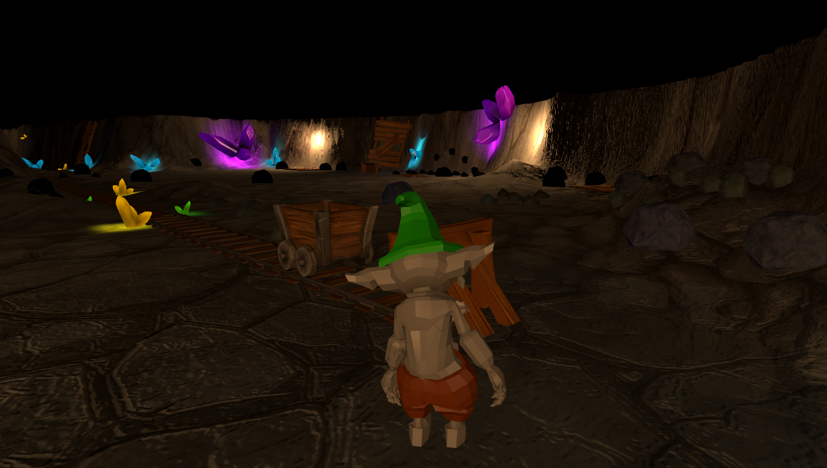
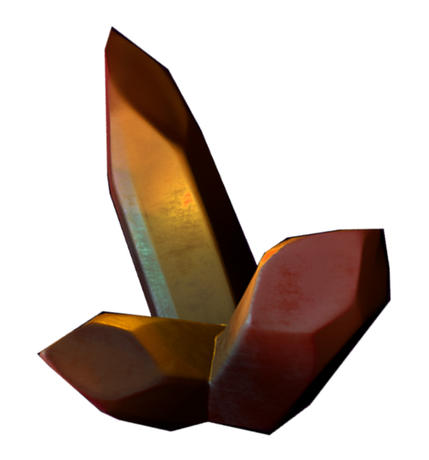
Caverna

Slide 9
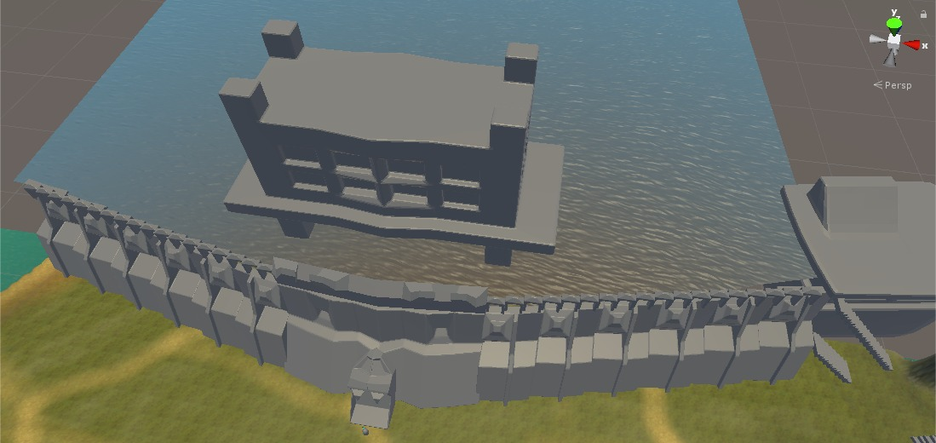
Barragem
O Condado principal da Floresta Vital foi construído embaixo da barragem que contém a correnteza provinda das Montanhas Gélidas, além de ser utilizada pelos líderes para abastecer grande parte do Condado, uma vez que os rios da Floresta Vital não possuem água própria para consumo.

Slide 10
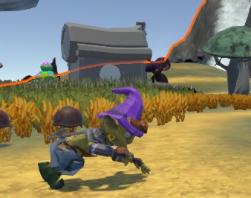
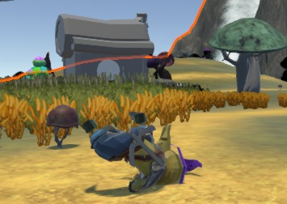
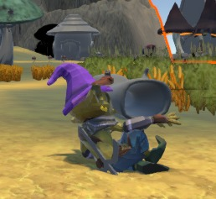
Mecânicas
Além de ter as mecânicas básicas como andar, pular e correr, o personagem principal poderá dar um rolamento para melhorar na esquiva, terá ataques e também utilizar de sua picareta.

Slide 11
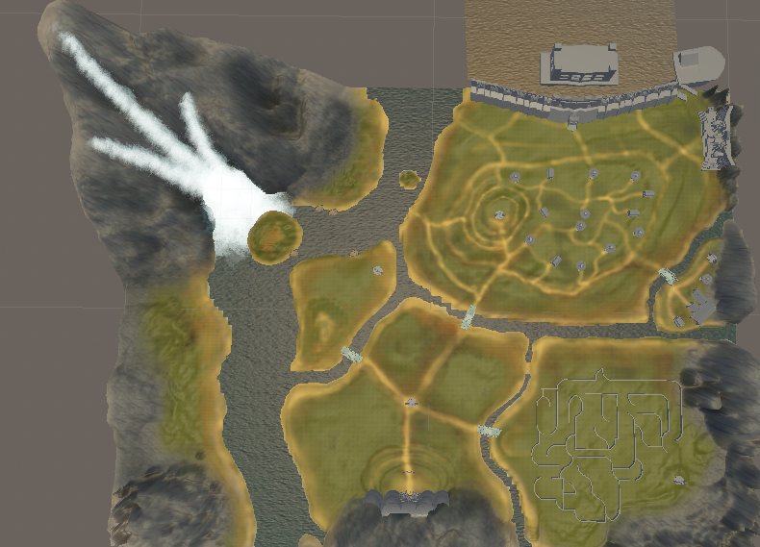
Mapa
Condado
Casa Ferreiro
Porto
Floresta
Ilha da Fertilidade
Labirinto
Entrada Caverna

Slide 12
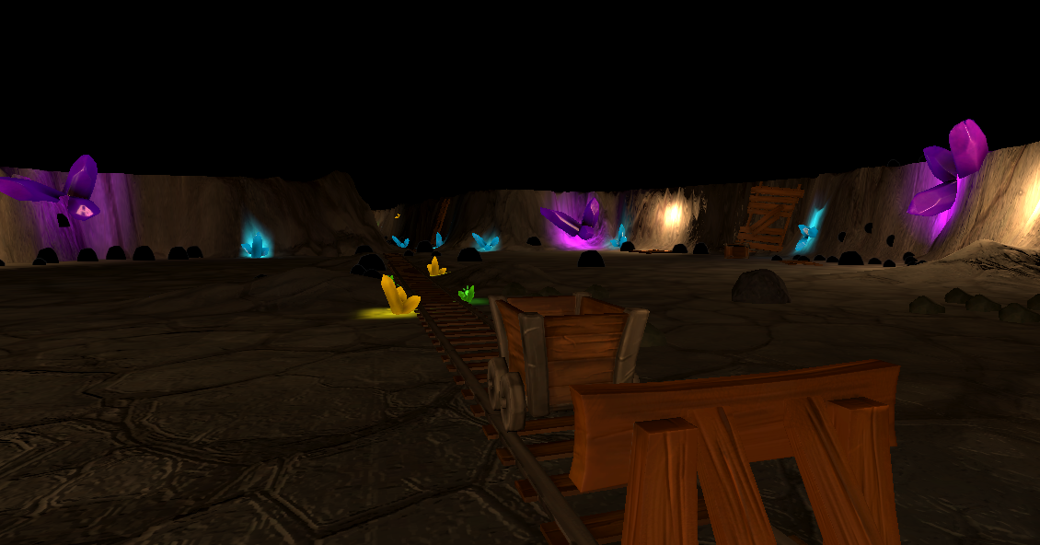
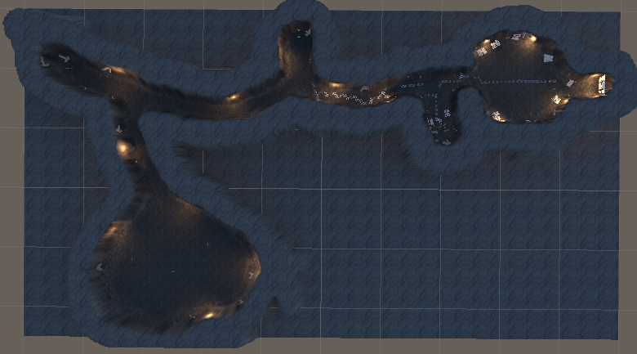
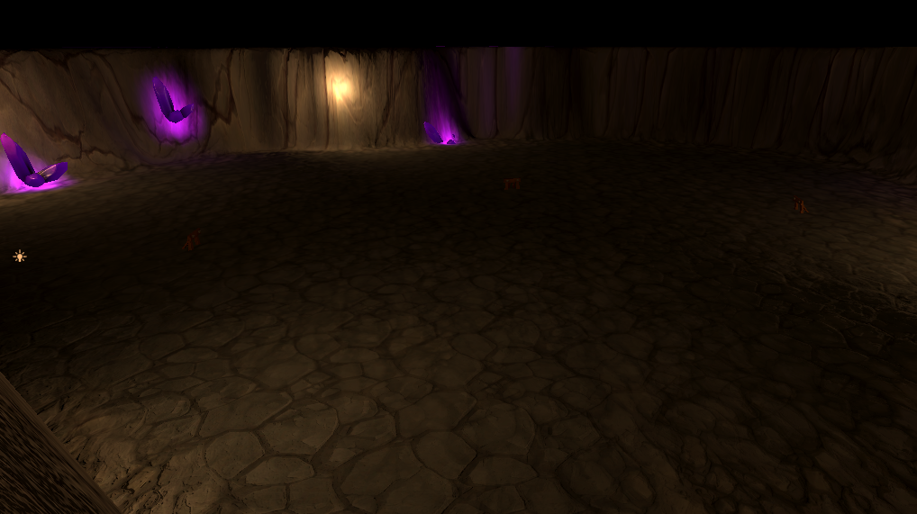
Level Design - Caverna

Slide 13
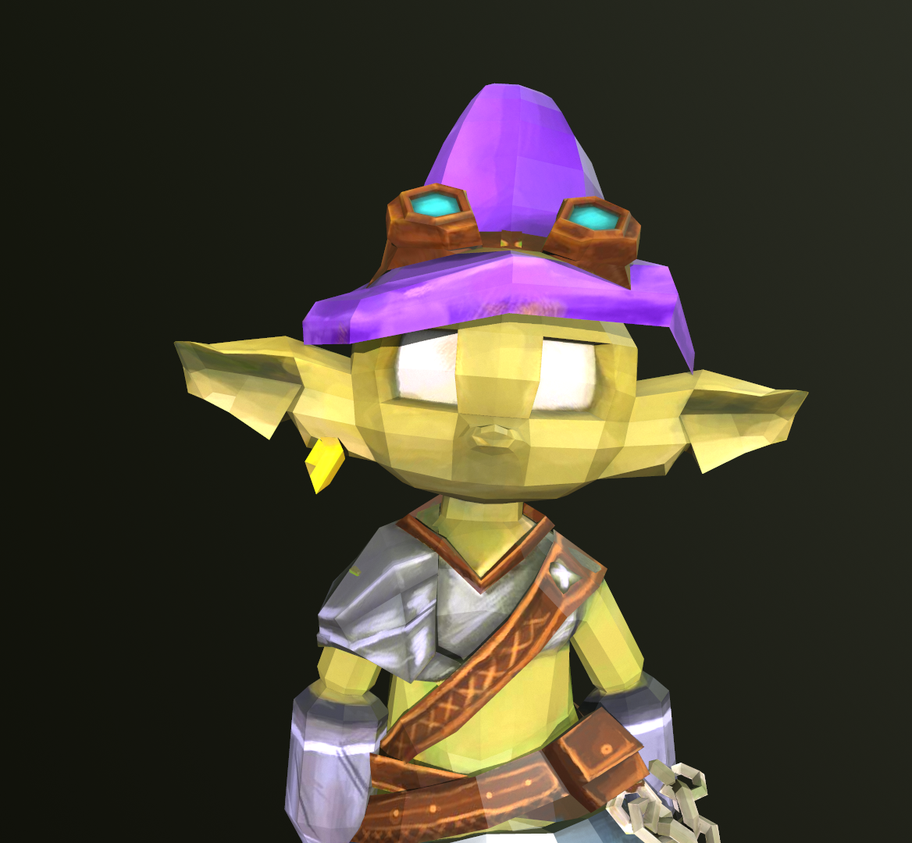
Diferenciais
Frockers: Your Destiny mostra o desastre por uma outra perspectiva, além da própria destruição e o rastro que ela deixa por onde passa. O jogo apresenta a vida cotidiana e o valor que ela representa no dia a dia dos seres, onde laços e preocupações podem ter um fim inesperado. Passando a mensagem de que todos possuem uma história significativa e que não pode ser esquecida mesmo após todo caos.
Além disso, o universo do jogo é autoral. Sendo seus seres, fauna e flora diferenciados no visual e com alguns comportamentos que o jogador pode se identificar.

Slide 14
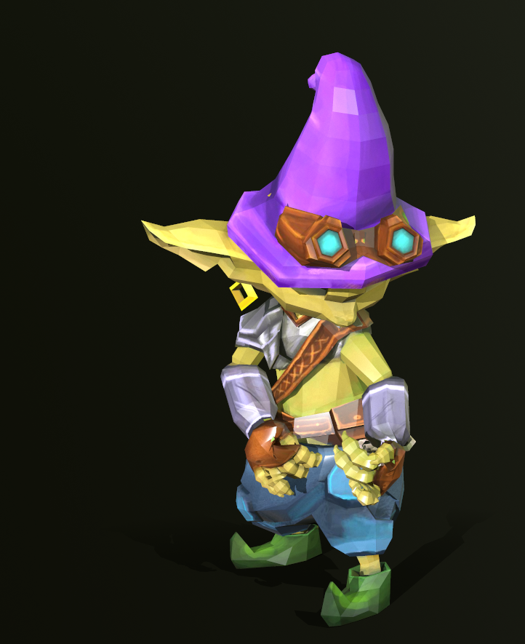
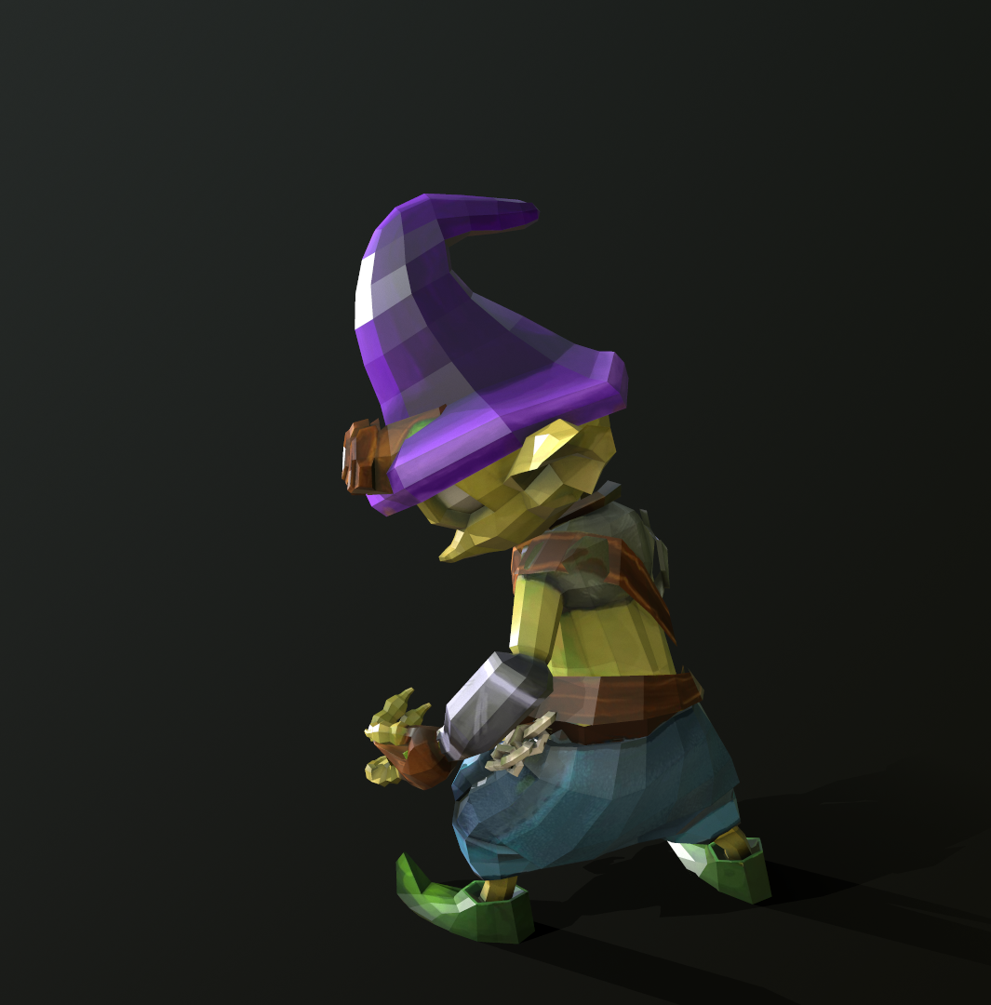
Som
Tanto as trilhas sonoras quanto os sons ambientes ajudarão a construir uma atmosfera para as situações e servirão de guia emocional para o jogador.

Slide 15
Avaliação
Integrante | ✶ | ✶ | ✶ | ✶ | ✶
Bruno Montich | ✶ | ✶ | ✶ | ✶ | ✶
Fellipe Combertino | ✶ | ✶ | ✶ | ✶ | ✶
Nicole dos Santos | ✶ | ✶ | ✶ | ✶ | ✶

Slide 16


Bruno Takamori Montich
Fellipe Jean Combertino
Nicole dos Santos
Muito Obrigado!

